Slide 1
ГККП «Хромтауский горно- технический высший колледж»
П О Р Т Ф О Л И О
Сатмуханбетовой Акмарал Бексултановны
Мастера производственного обучения

Slide 2
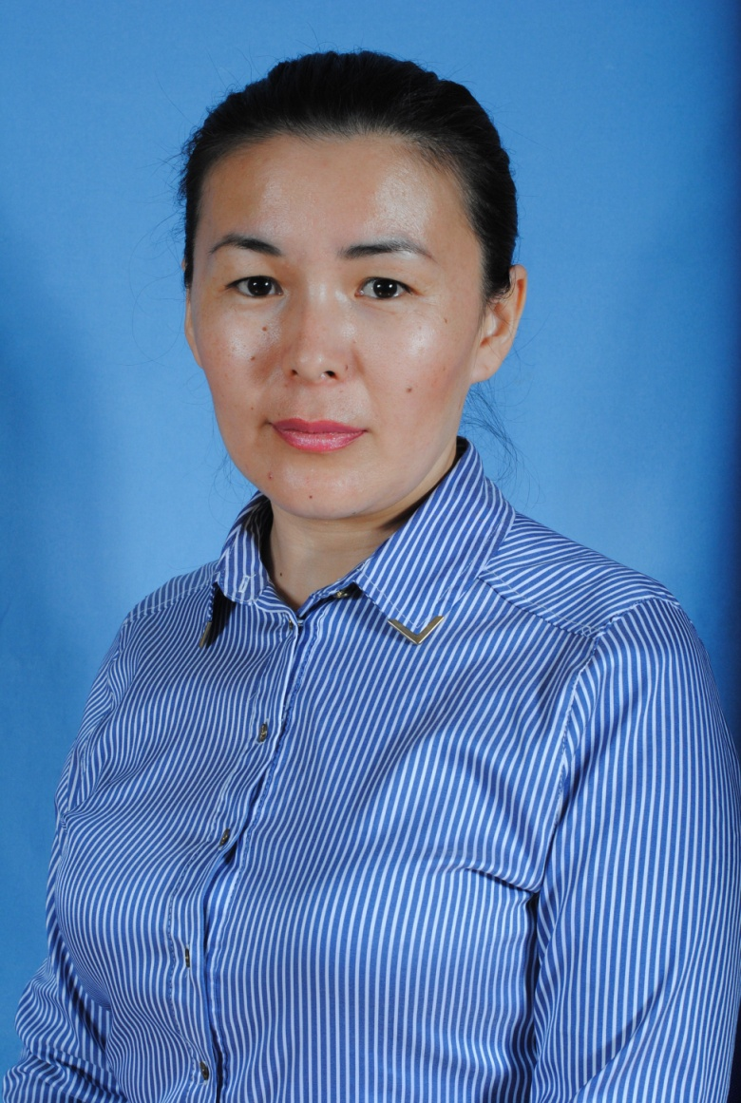
ГККП «Хромтауский горно-технический высший колледж»
Сатмуханбетова Акмарал Бексултановна
Мастер производственного обучения
ДАТА РОЖДЕНИЯ: 13.03.1981 г.р.
ОБРАЗОВАНИЕ: Средне- техническое
- Актюбинский колледж железнодорожного транспорта, 2001г. Специальность «Техническое обслуживание и ремонт тягового подвижного состава», квалификация «Техник-электромеханик».
-Актюбинский технический колледж, 2018 специальность 1226000 «Технология и организация производства продукции предприятий питания», квалификация «Техник-технолог» КАТЕГОРИЯ: ІІ ПЕДАГОГИЧЕСКИЙ СТАЖ: 14 лет 3 месяца

Slide 3
Курсы повышения
Год прохождения курсовой подготовки | Место прохождения курсовой подготовки | Тема курсовой подготовки | Количество часов
2014г. | ООО НПП «Учтех-Профи» г. Челябинск ЗАО «Дидактические Системы» г.Москва | «Электрические машины и электрический привод с преобразователями Siemens» | 40ч.
2016ж. | АО «Республиканский научно-методический центр развития технического и профессионального образования и присвоения квалификации» г.Караганда | “Инновационный подход к подготовке специалистов организации сферы питания – как условие качества обучения выпускников ТиПО” | 80ч.
2019г. | Некомерческое акционерное общество «Холдинг «Кәсіпқор» Центр профессионального образования | Реализация образовательных программ технического и профессионального образования, разработанных на основе модульно-компетентностного подхода | 72ч.

Slide 4
Курсы повышения квалификации

Slide 5
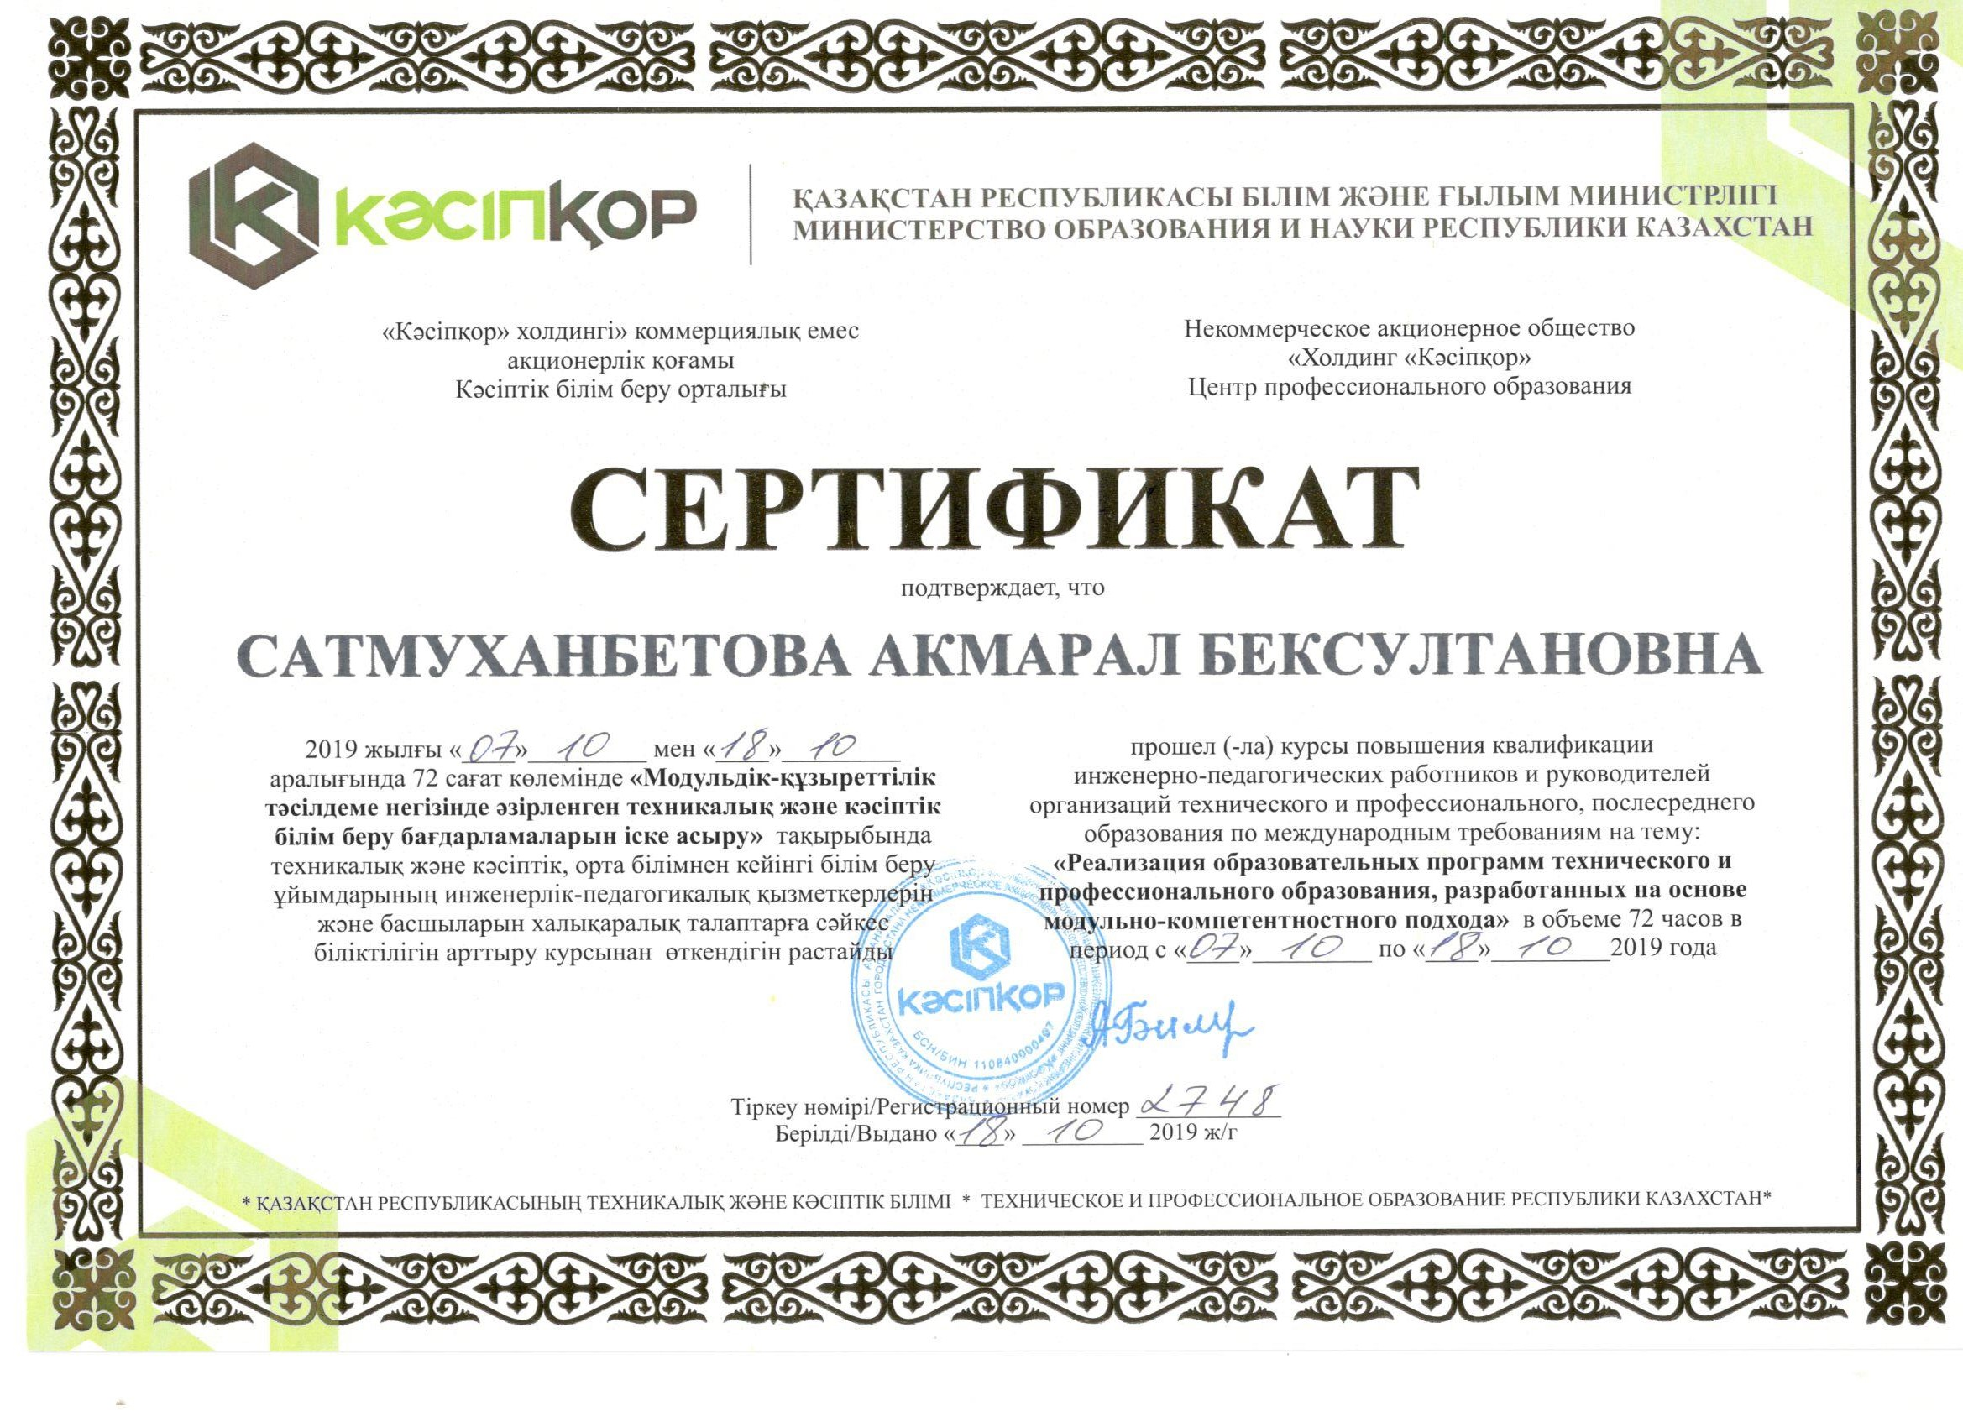

Slide 6
Результаты профессиональных достижений

Slide 7
Дата награждения | Форма награждения | Кем награждался
22.09.2015ж. | Құрмет грамотасы | «Қазақстандық салалық білім және ғылым қызметкерлері кәсіптік одағының Ақтөбе облыстық ұйымы» қоғамдық бірлестігі
2015ж. | Алғыс хат | ХГТК директоры
2016ж. | Алғыс хат | Хромтау ауданының әкімі
 | Алғыс хат | «Нұр Отан» ХДП Хромтау аудандық филиалының төрағасы
2017ж. | Алғыс хат | ХГТК директоры
2019ж. | Алғыс хат | ХГТК директоры
2019ж. | Алғыс хат | Ақтөбе облысының білім басқармасы

Slide 8
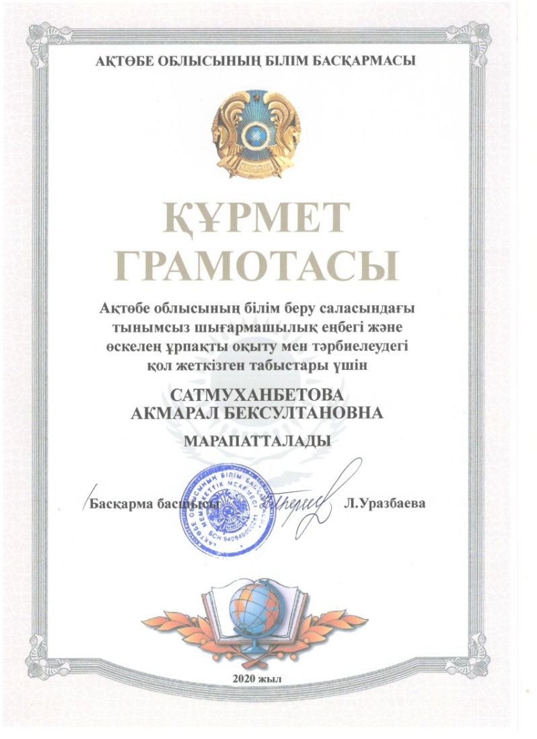
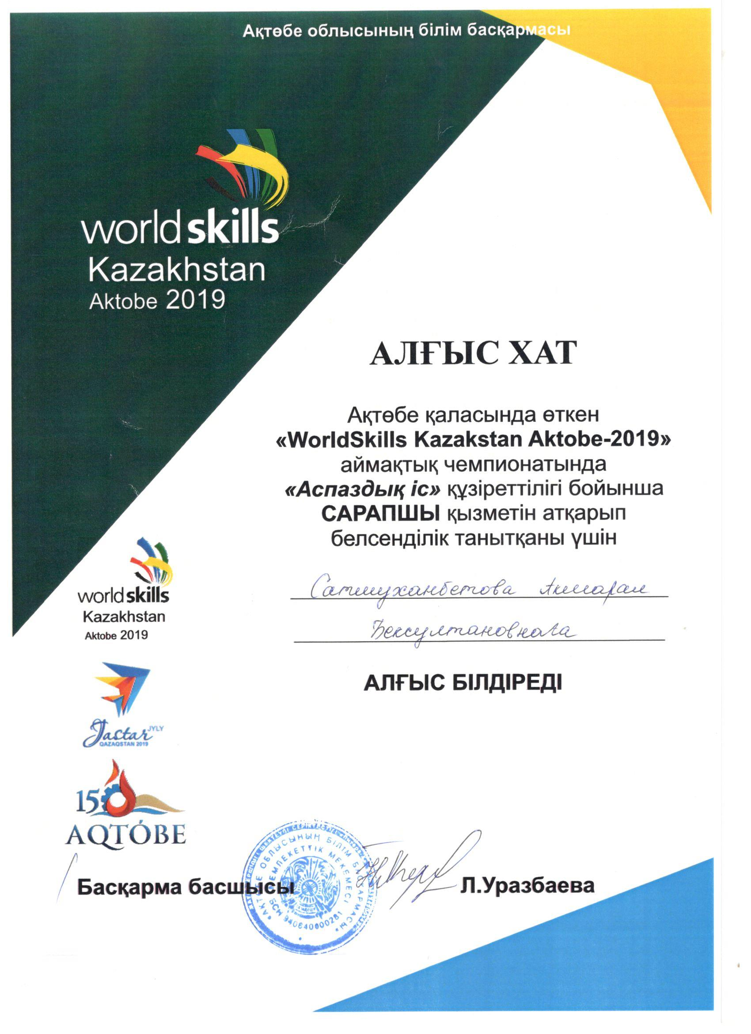

Slide 9
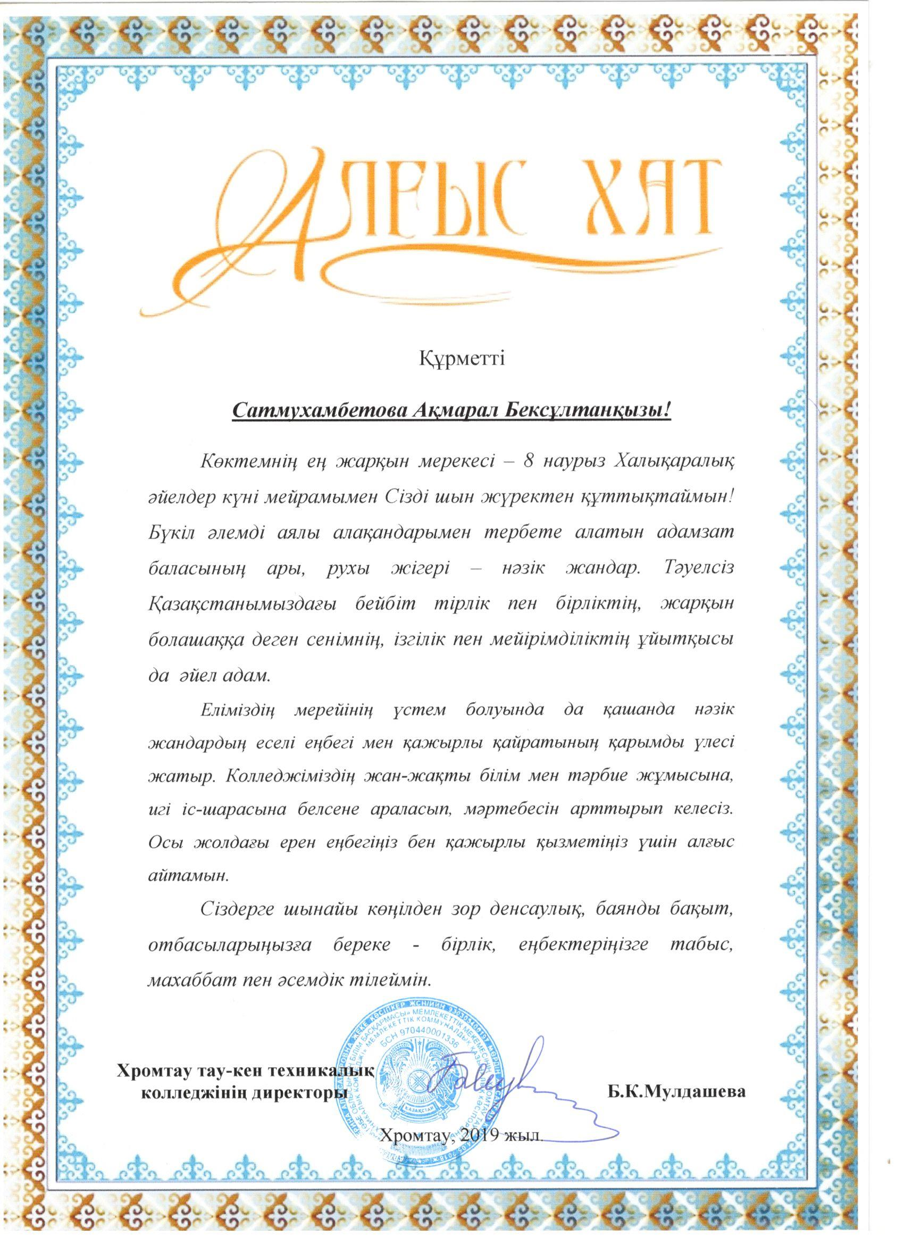

Slide 10
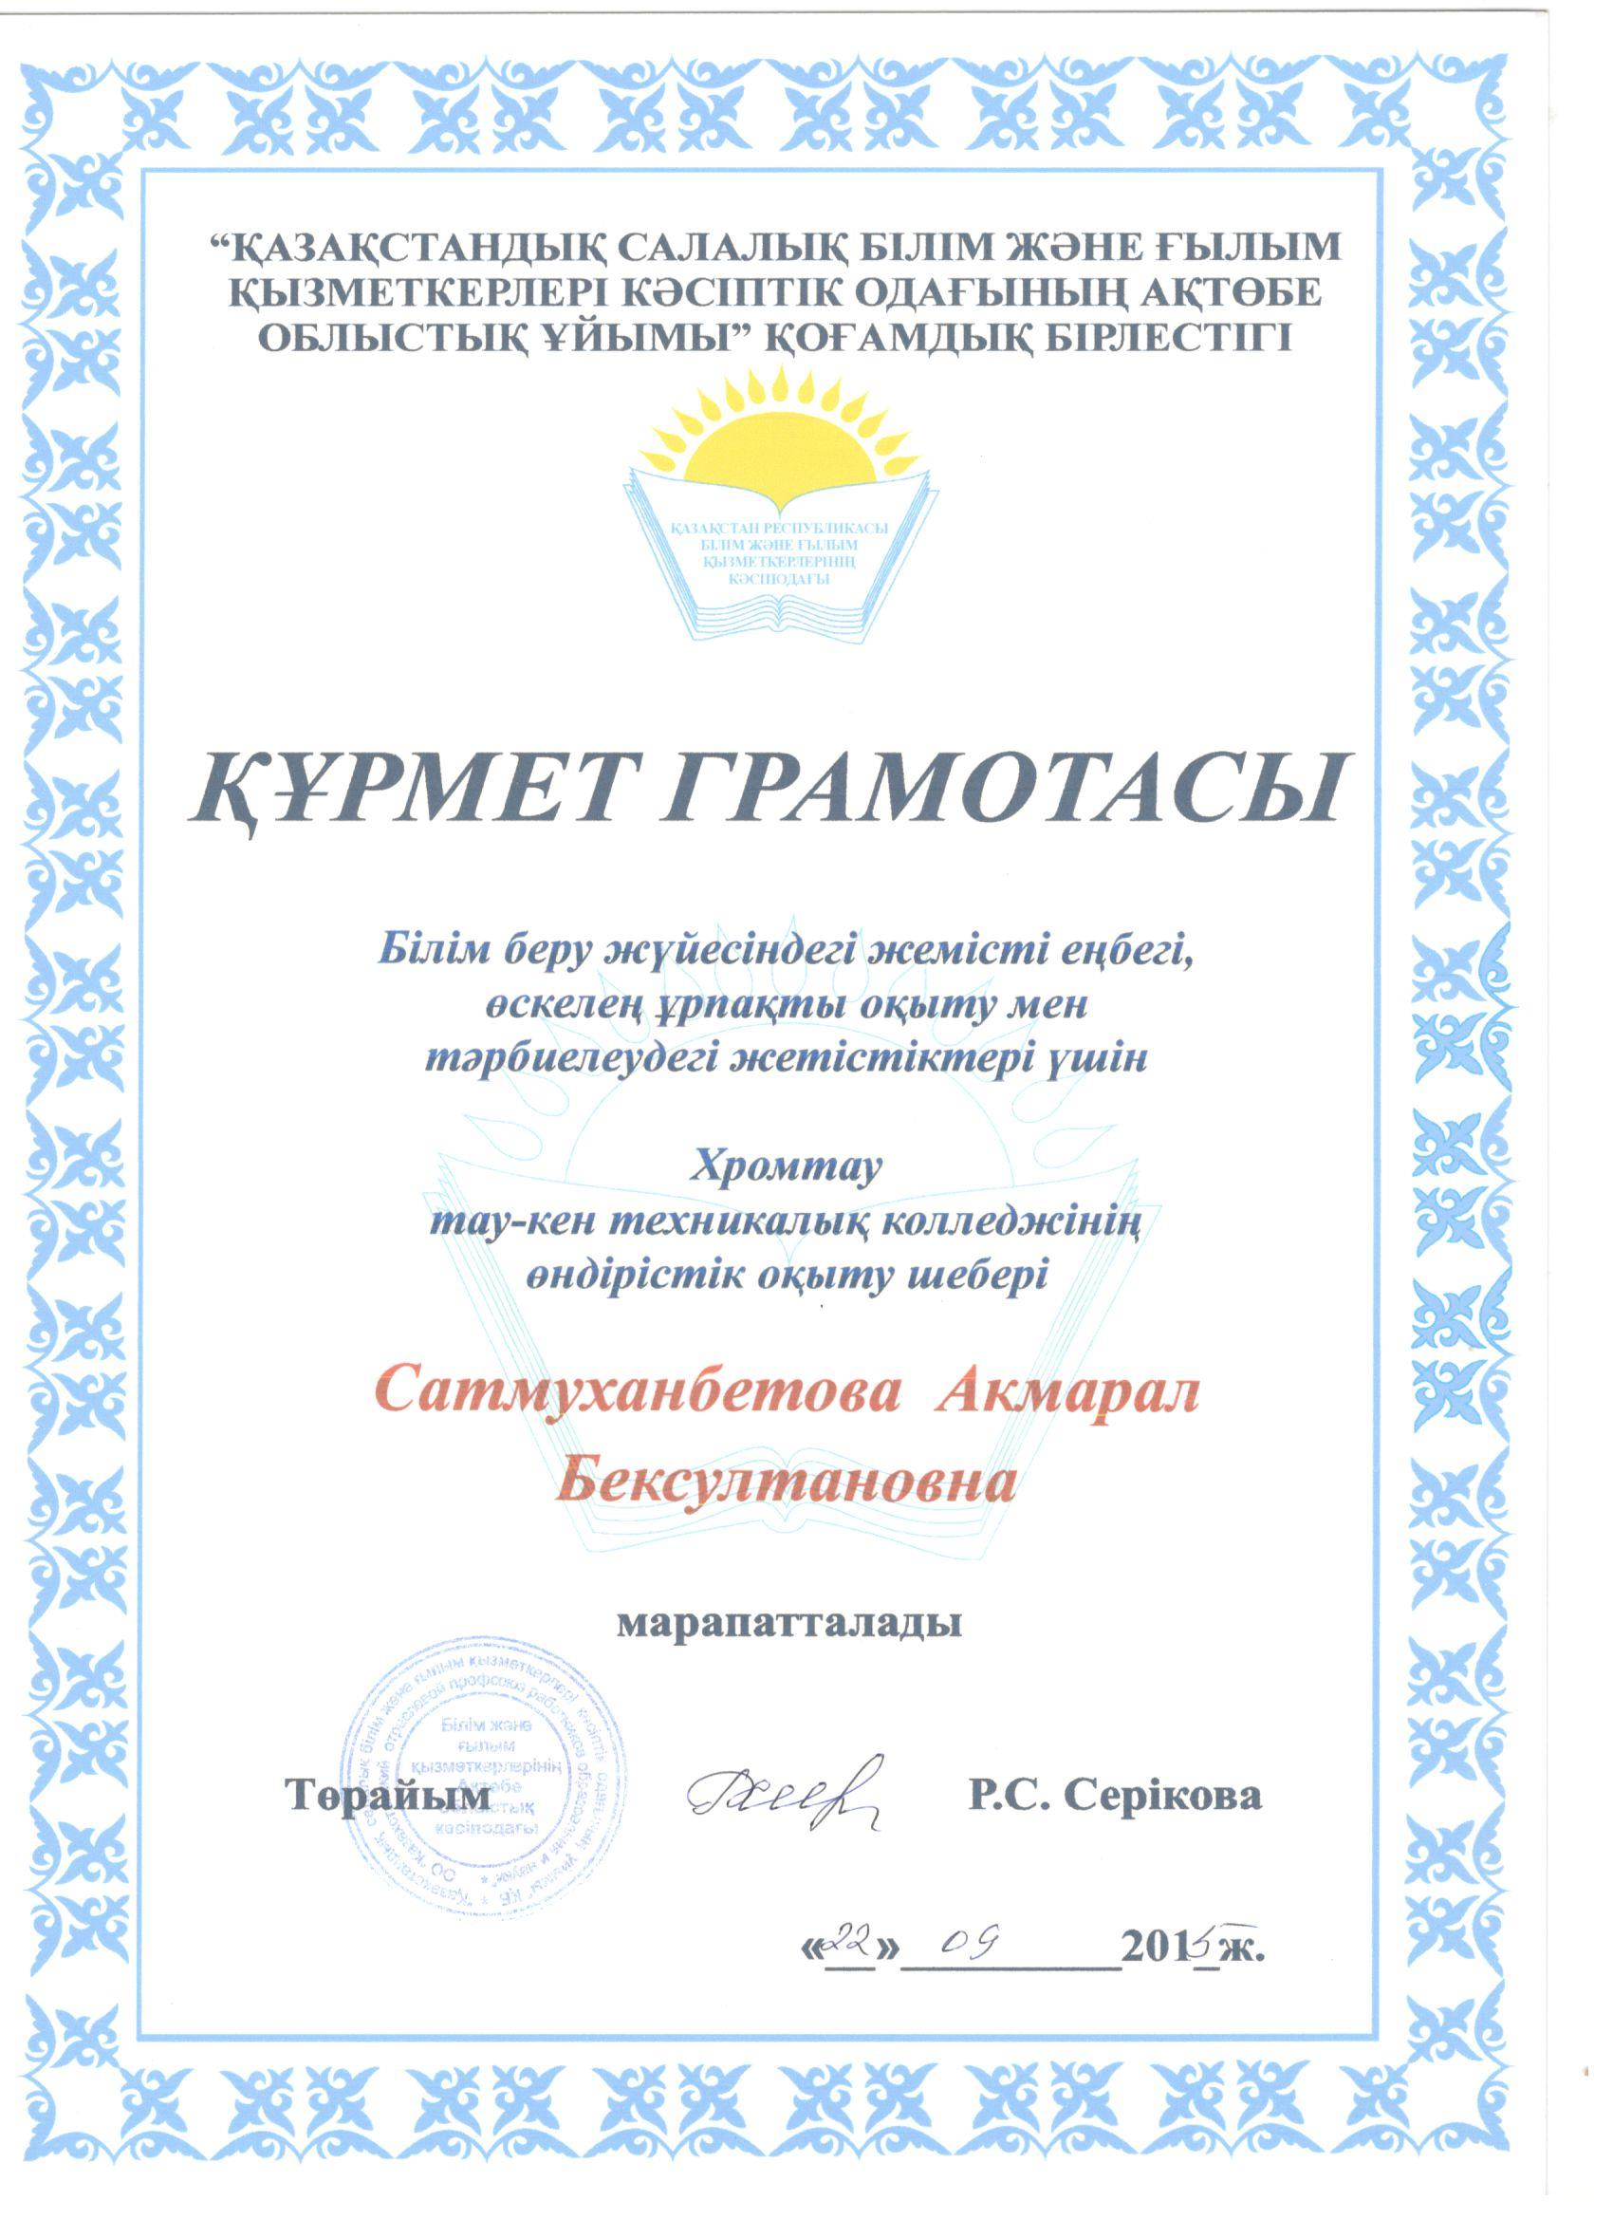
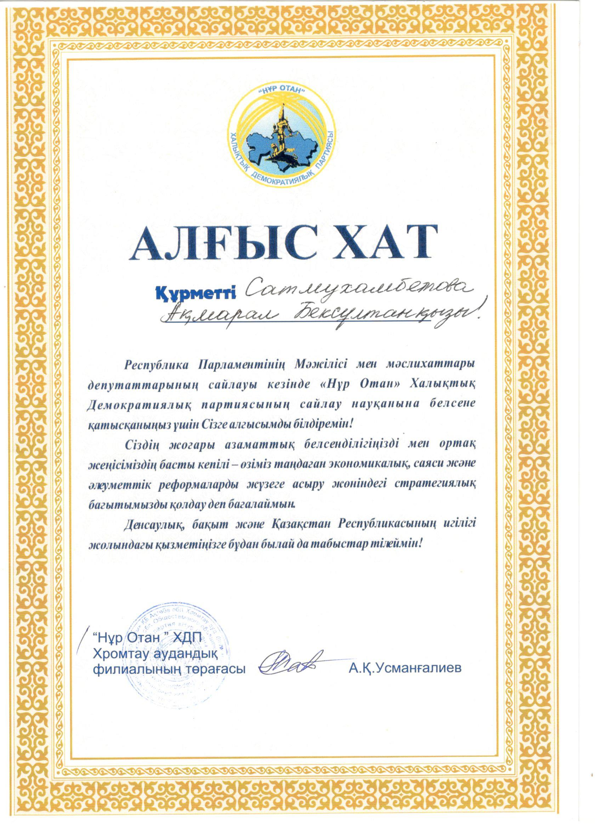

Slide 11
Достижения студентов

Slide 12
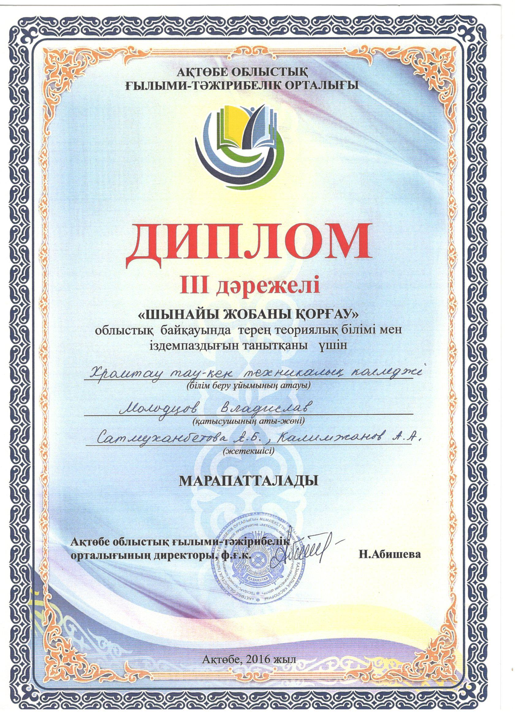
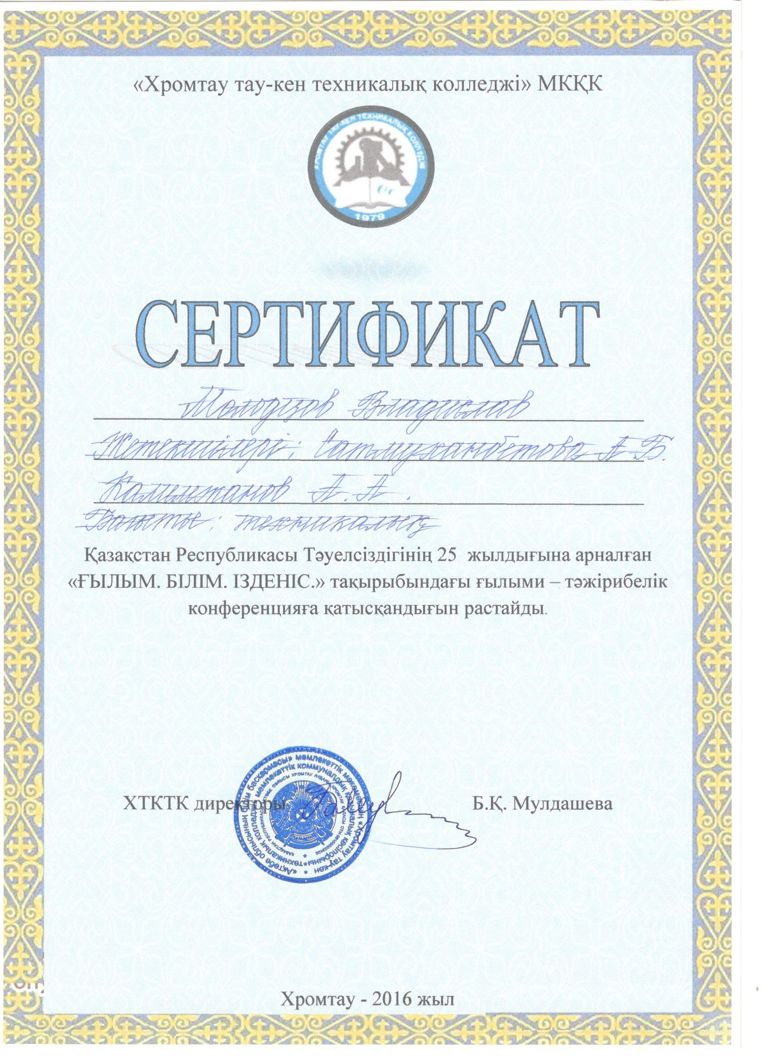

Slide 14
Материалы о педагогическом опыте

Slide 15
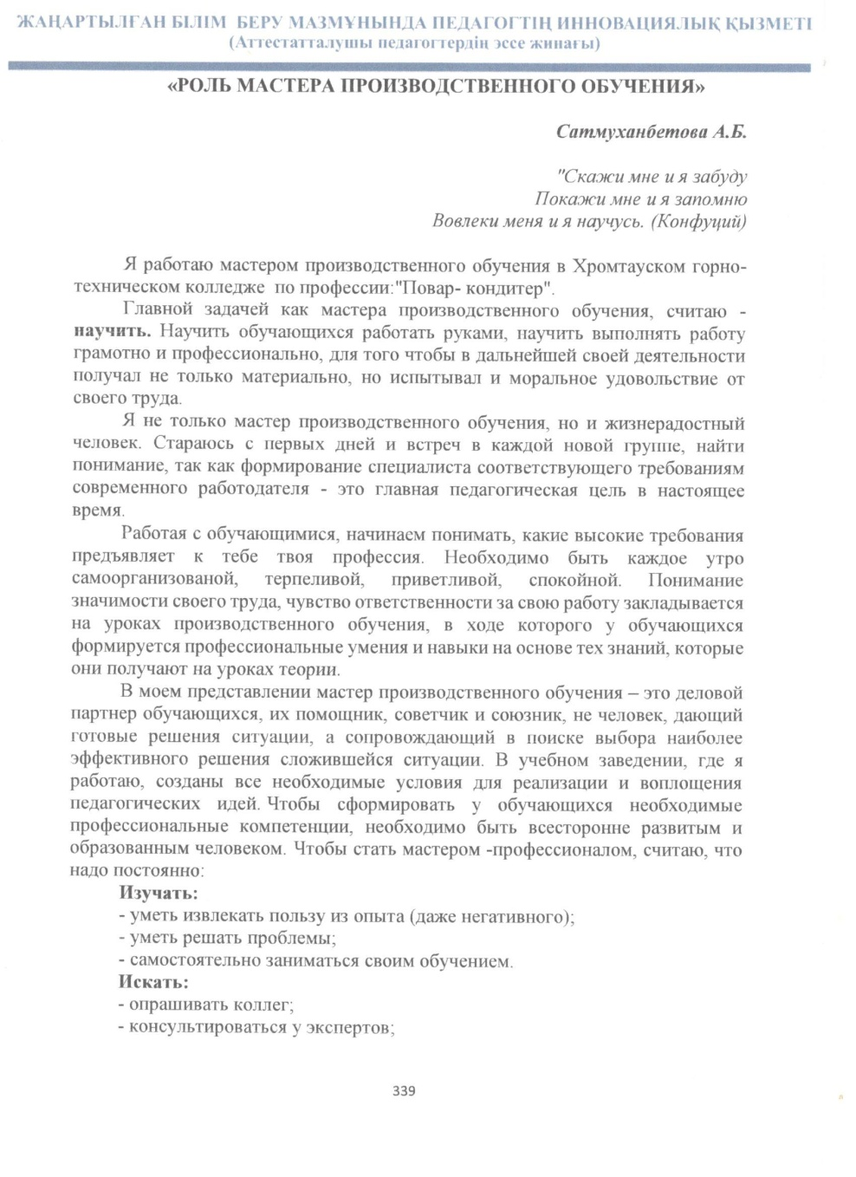

Slide 17
Научно-методическая деятельность

Slide 18
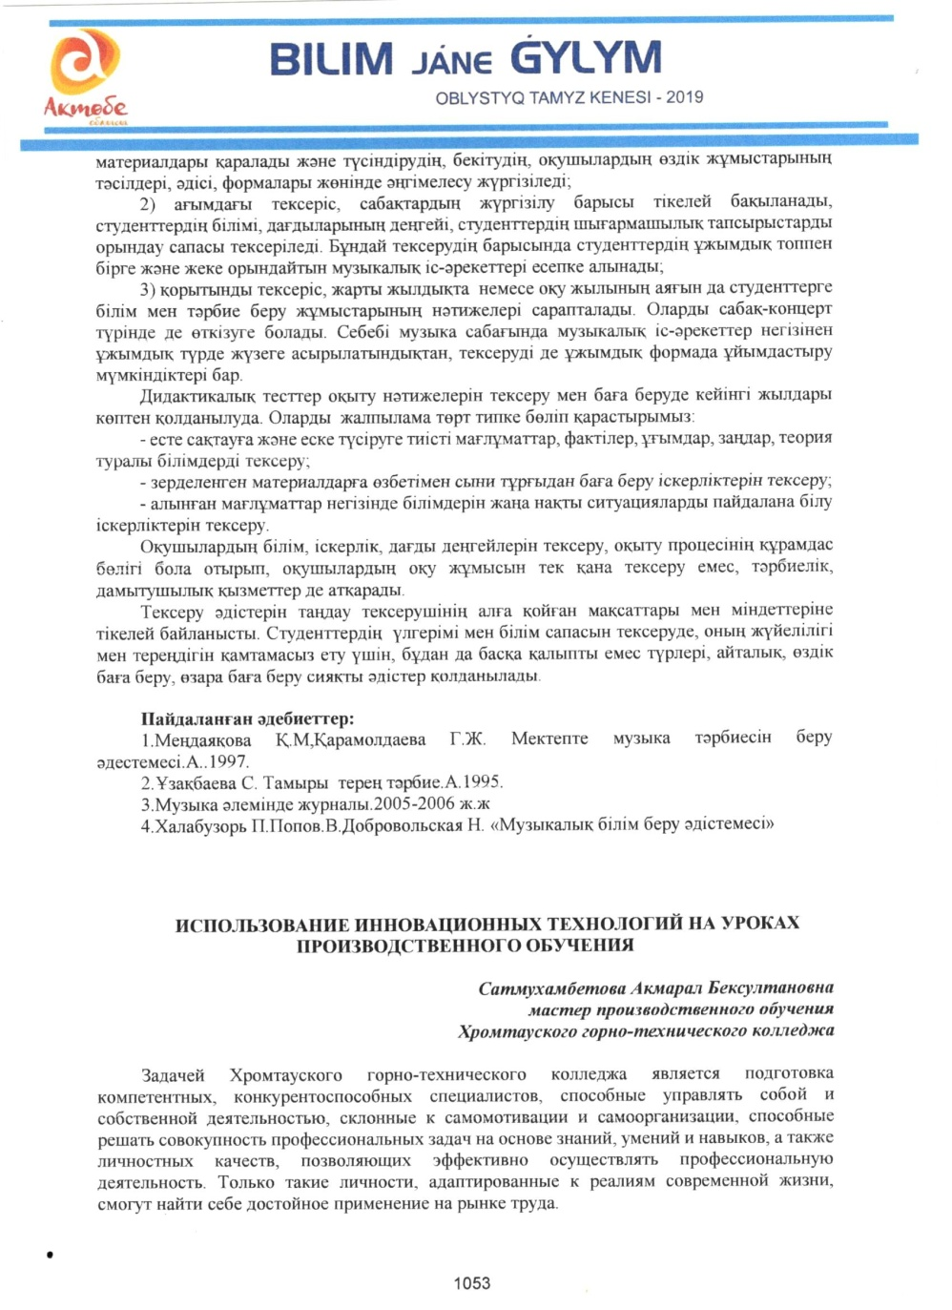

Slide 19
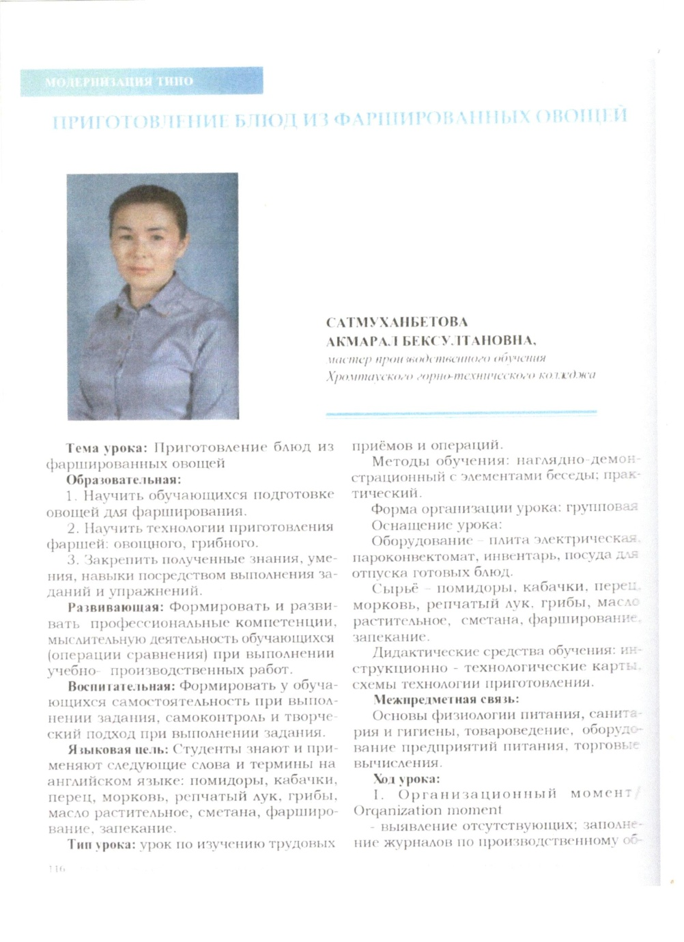

Slide 20
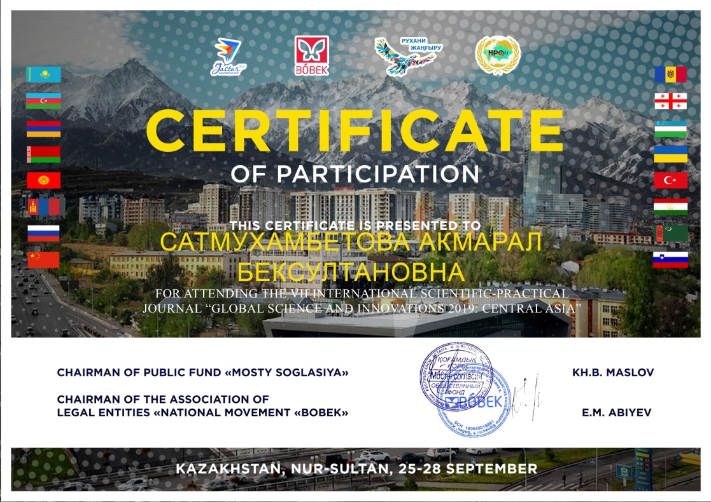

Slide 21
